Slide 2
선형대수와 선형방정식
01
CHAPTER
개 요
선형대수와 선형방정식에 대한 기본적인 사항들을 고찰
선형대수를 학습하는 필요성과 응용 분야들을 요약
선형대수학에서 중요한 선형개념을 설명
선형결합, 해집합, 선형시스템, 동차시스템 등을 정의
또한 2개의 변수를 가진 선형방정식에서 그래프를 통한 3가지 기하학적인 경우들을 살펴봄
전향 소거법을 이용한 가우스 소거법을 살펴봄
가우스-조단 소거법을 살펴봄
인공지능의 개요와 선형대수학과 인공지능의 관계를 알아봄
LINEAR ALGEBRA

Slide 3
01
선형대수와 선형방정식
CHAPTER
CONTENTS
1.1 선형대수와 선형시스템
1.1.1 선형대수학
1.1.2 선형방정식과 선형시스템
1.2 선형방정식의 소거법
1.2.1 변수가 2개인 선형방정식의
소거법
1.2.2 가우스 소거법
1.2.3 가우스-조단 소거법
1.3 선형대수학과 인공지능
1.3.1 인공지능 개요
1.3.2 인공지능과 선형대수학
LINEAR ALGEBRA

Slide 4
1.1
선형대수와 선형시스템
선형대수학이란?
선형방정식을 풀기 위한 수학적인 도구
수학 중 대수학의 세부 분야 중 하나
공학, 자연과학, 사회과학, 경제학 등의 응용에 매우 중요한 역할을 담당
다양한 응용 분야들 :
- 전기회로, 통신 네트워크, 동역학
- 선형계획법, 컴퓨터 그래픽, 기상예보
- 인구의 이동, 상대성 이론, 고고학, 물리학
- 화학, 경제학, 게임 이론, 항공 산업 등
- 인공지능 관련 응용들
LINEAR ALGEBRA
Chapter 1. 선형대수와 선형방정식
4

Slide 5
1.1
선형대수와 선형시스템
선형대수학의 응용
선형대수학은 최근 들어 불기 시작된 인공지능의 이해와 계산에 있어서도 매우 중요한 역할을 담당
특히 행렬, 행렬식, 벡터의 개념, 벡터의 연산, 그리고 벡터의 내적 등은 인공지능 이해와 빠른 연산의 바탕이 됨
선형방정식을 통한 문제 해결은 수학과 공학을 공부하는 학생들에게도 거의 필수적인 기본 과정으로 여겨지고 있음
LINEAR ALGEBRA
Chapter 1. 선형대수와 선형방정식
5

Slide 6
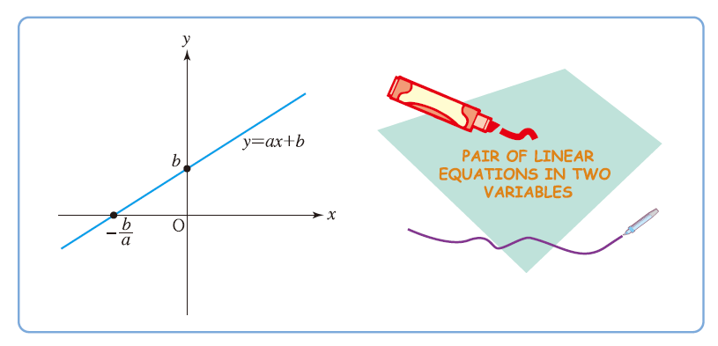
1.1
선형대수와 선형시스템
선형시스템의 예
LINEAR ALGEBRA
Chapter 1. 선형대수와 선형방정식
6

Slide 7
1.1
선형대수와 선형시스템
LINEAR ALGEBRA
Chapter 1. 선형대수와 선형방정식
7

Slide 8
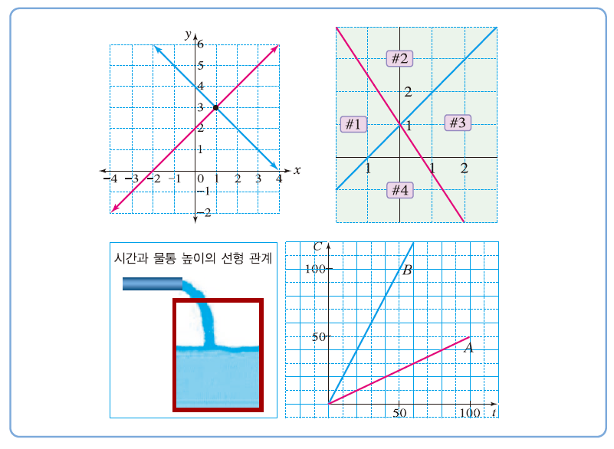
1.1
선형대수와 선형시스템
LINEAR ALGEBRA
Chapter 1. 선형대수와 선형방정식
8

Slide 9
1.1
선형대수와 선형시스템
LINEAR ALGEBRA
Chapter 1. 선형대수와 선형방정식
9

Slide 10
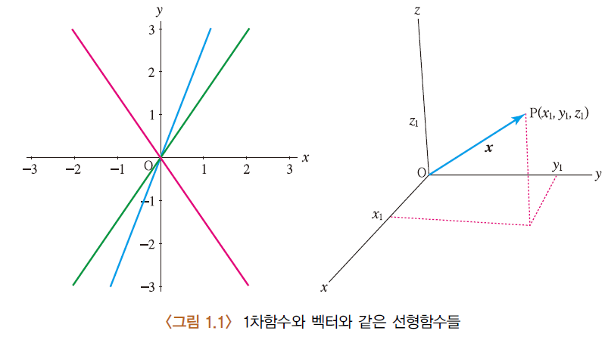
1.1
선형대수와 선형시스템
LINEAR ALGEBRA
Chapter 1. 선형대수와 선형방정식
10

Slide 11
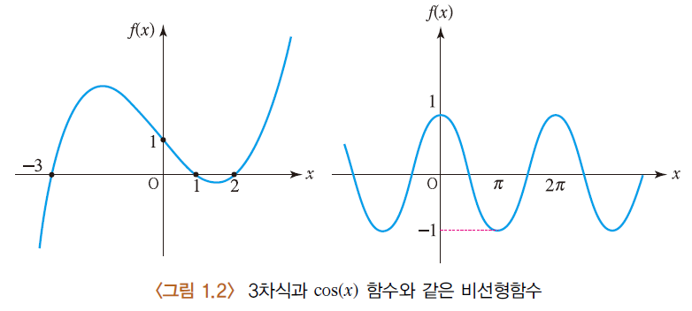
1.1
선형대수와 선형시스템
LINEAR ALGEBRA
Chapter 1. 선형대수와 선형방정식
11

Slide 12
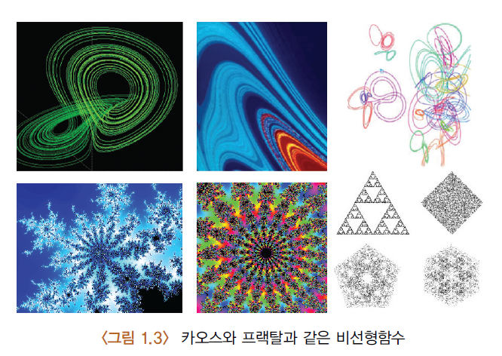
1.1
선형대수와 선형시스템
LINEAR ALGEBRA
Chapter 1. 선형대수와 선형방정식
12

Slide 13
1.1
선형대수와 선형시스템
LINEAR ALGEBRA
Chapter 1. 선형대수와 선형방정식
13

Slide 14
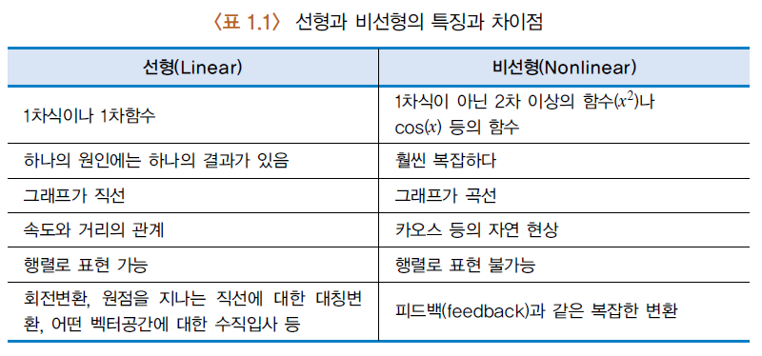
1.1
선형대수와 선형시스템
LINEAR ALGEBRA
Chapter 1. 선형대수와 선형방정식
14

Slide 15
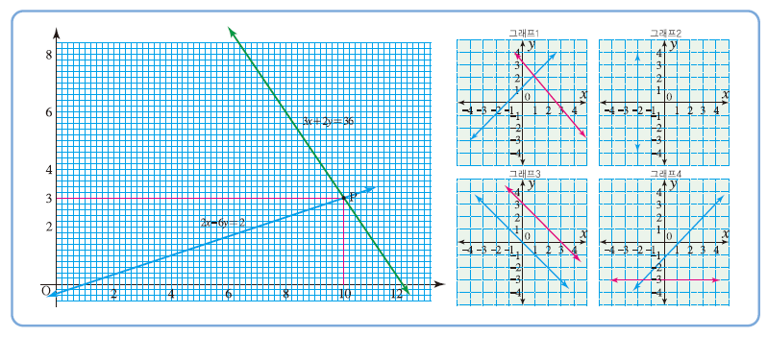
1.1
선형대수와 선형시스템
LINEAR ALGEBRA
Chapter 1. 선형대수와 선형방정식
15

Slide 16
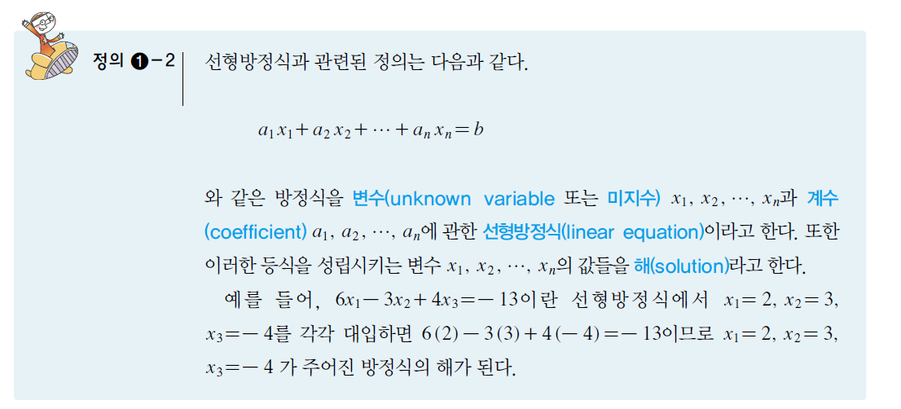
1.1
선형대수와 선형시스템
LINEAR ALGEBRA
Chapter 1. 선형대수와 선형방정식
16

Slide 17
1.1
선형대수와 선형시스템
LINEAR ALGEBRA
Chapter 1. 선형대수와 선형방정식
17

Slide 18
1.1
선형대수와 선형시스템
LINEAR ALGEBRA
Chapter 1. 선형대수와 선형방정식
18

Slide 19
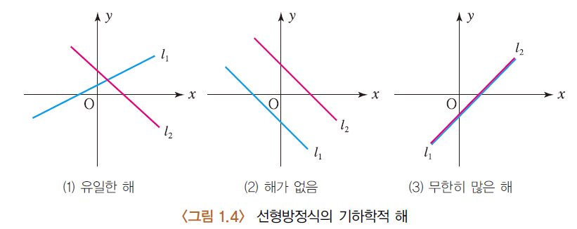
1.1
선형대수와 선형시스템
LINEAR ALGEBRA
Chapter 1. 선형대수와 선형방정식
19

Slide 20
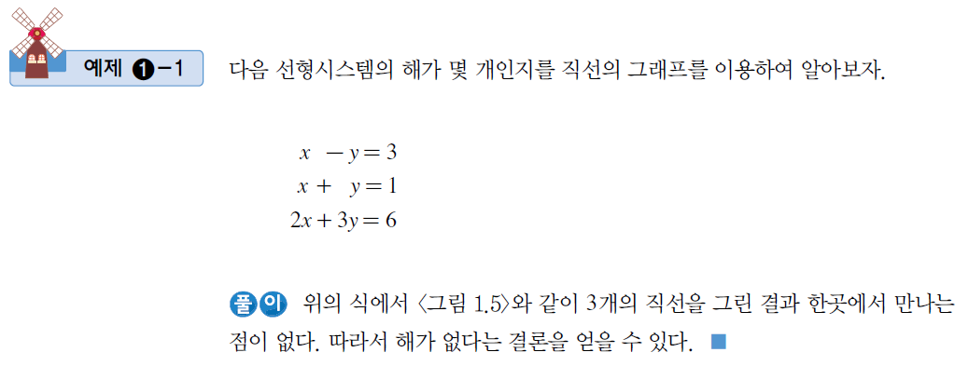
1.1
선형대수와 선형시스템
LINEAR ALGEBRA
Chapter 1. 선형대수와 선형방정식
20

Slide 21
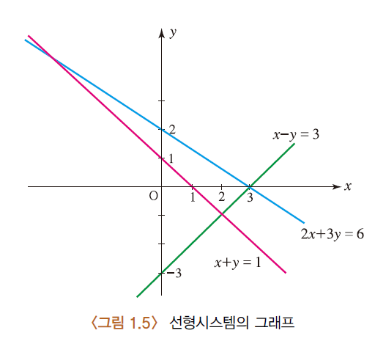
1.1
선형대수와 선형시스템
LINEAR ALGEBRA
Chapter 1. 선형대수와 선형방정식
21

Slide 22
1.1
선형대수와 선형시스템
LINEAR ALGEBRA
Chapter 1. 선형대수와 선형방정식
22

Slide 23
1.1
선형대수와 선형시스템
LINEAR ALGEBRA
Chapter 1. 선형대수와 선형방정식
23

Slide 24
1.1
선형대수와 선형시스템
LINEAR ALGEBRA
Chapter 1. 선형대수와 선형방정식
24

Slide 25
1.1
선형대수와 선형시스템
LINEAR ALGEBRA
Chapter 1. 선형대수와 선형방정식
25

Slide 26
1.1
선형대수와 선형시스템
LINEAR ALGEBRA
Chapter 1. 선형대수와 선형방정식
26

Slide 27
1.1
선형대수와 선형시스템
LINEAR ALGEBRA
Chapter 1. 선형대수와 선형방정식
27

Slide 28
1.2
선형방정식의 소거법
LINEAR ALGEBRA
Chapter 1. 선형대수와 선형방정식
28

Slide 29
1.2
선형방정식의 소거법
LINEAR ALGEBRA
Chapter 1. 선형대수와 선형방정식
29

Slide 30
1.2
선형방정식의 소거법
LINEAR ALGEBRA
Chapter 1. 선형대수와 선형방정식
30

Slide 31
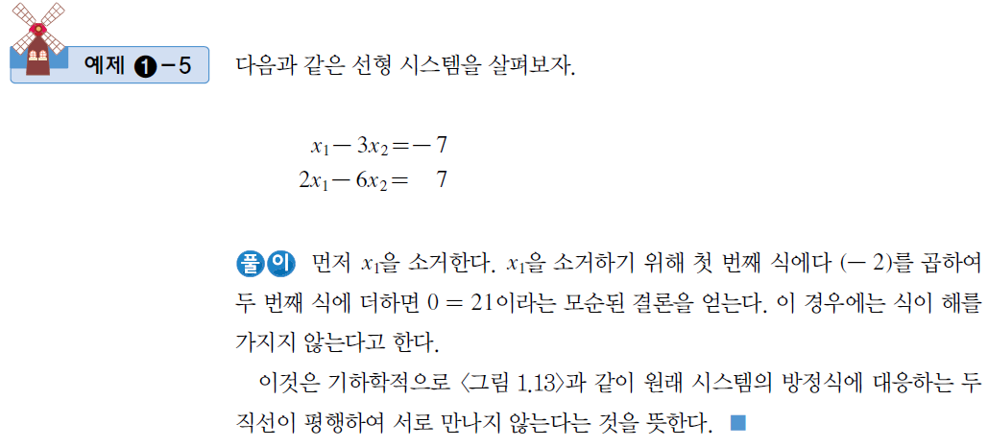
1.2
선형방정식의 소거법
LINEAR ALGEBRA
Chapter 1. 선형대수와 선형방정식
31

Slide 32
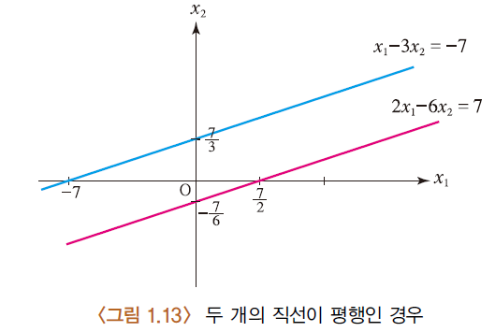
1.2
선형방정식의 소거법
LINEAR ALGEBRA
Chapter 1. 선형대수와 선형방정식
32

Slide 33
1.2
선형방정식의 소거법
LINEAR ALGEBRA
Chapter 1. 선형대수와 선형방정식
33

Slide 34
1.2
선형방정식의 소거법
LINEAR ALGEBRA
Chapter 1. 선형대수와 선형방정식
34

Slide 35
1.2
선형방정식의 소거법
LINEAR ALGEBRA
Chapter 1. 선형대수와 선형방정식
35

Slide 36
1.2
선형방정식의 소거법
1.2.2 가우스 소거법
선형방정식들에서 이들을 동시에 만족시키는 해를 구하는 방법 중에서 변수들을 체계적으로 소거하는 효율적인 방법이 가우스에 의해 처음으로 체계화되었다. 이를 가우스 소거법(Gaussian elimination)이라 한다.
가우스 소거법은 주어진 선형시스템을 그것과 동치인 선형시스템으로 변환시키는 다음과 같은 3가지 연산을 필요에 따라 반복적으로 적용하게 된다.
(1) 한 방정식에 0이 아닌 상수를 곱한다.
(2) 방정식들의 위치를 서로 교환한다.
(3) 한 방정식에 0이 아닌 상수를 곱하여 다른 방정식에 더한다.
LINEAR ALGEBRA
Chapter 1. 선형대수와 선형방정식
36

Slide 37
1.2
선형방정식의 소거법
1.2.3 가우스-조단 소거법
가우스-조단 소거법은 다음과 같은 2단계로 이루어진다.
[1단계] 전향 소거법(forward elimination) : 각 방정식에다 다른 식의 변수의 계 수와 반대가 되도록 적절한 상수를 곱하여 두 식을 더함으로써 해당하는 변수들을 차례로 소거한 새로운 방정식 L을 구한다.
[2단계] 역대입법(back-substitution) : 새로운 방정식 L로부터 하나의 변수 값 을 구한 후 남은 식들에 차례로 대입하여 전체 해를 구한다.
전향 소거법과 역대입법 과정을 합하여 가우스-조단 소거법(Gauss-Jordan elimination)이라고 하며, [1단계]인 전향 소거법을 가우스 소거법이라고 한다.
LINEAR ALGEBRA
Chapter 1. 선형대수와 선형방정식
37

Slide 38
1.2
선형방정식의 소거법
LINEAR ALGEBRA
Chapter 1. 선형대수와 선형방정식
38

Slide 39
1.2
선형방정식의 소거법
LINEAR ALGEBRA
Chapter 1. 선형대수와 선형방정식
39

Slide 40
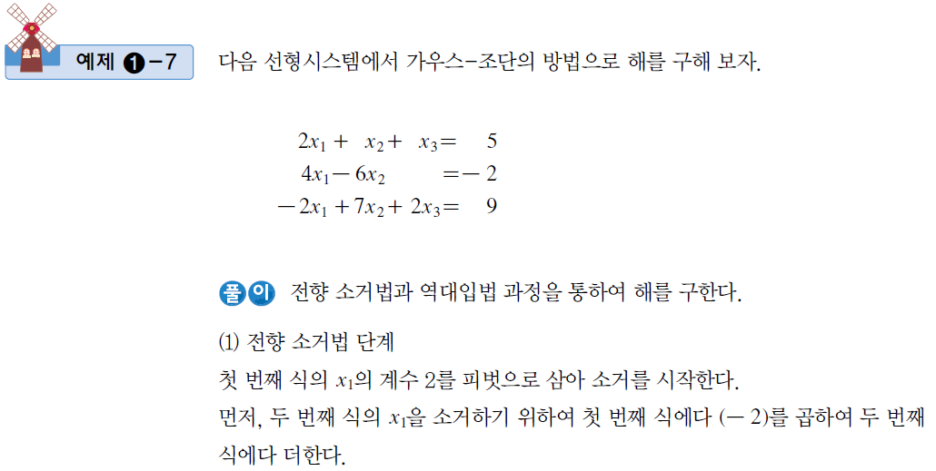
1.2
선형방정식의 소거법
LINEAR ALGEBRA
Chapter 1. 선형대수와 선형방정식
40

Slide 41
1.2
선형방정식의 소거법
LINEAR ALGEBRA
Chapter 1. 선형대수와 선형방정식
41

Slide 42
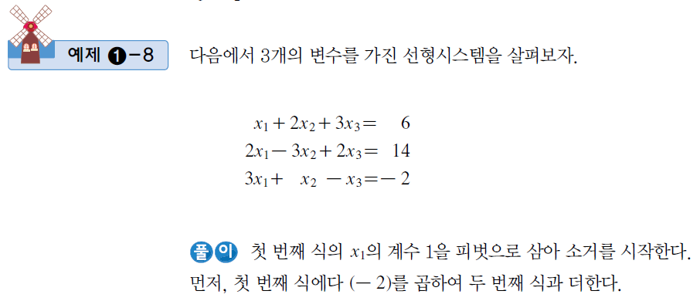
1.2
선형방정식의 소거법
LINEAR ALGEBRA
Chapter 1. 선형대수와 선형방정식
42

Slide 43
1.2
선형방정식의 소거법
LINEAR ALGEBRA
Chapter 1. 선형대수와 선형방정식
43

Slide 44
1.2
선형방정식의 소거법
LINEAR ALGEBRA
Chapter 1. 선형대수와 선형방정식
44

Slide 45
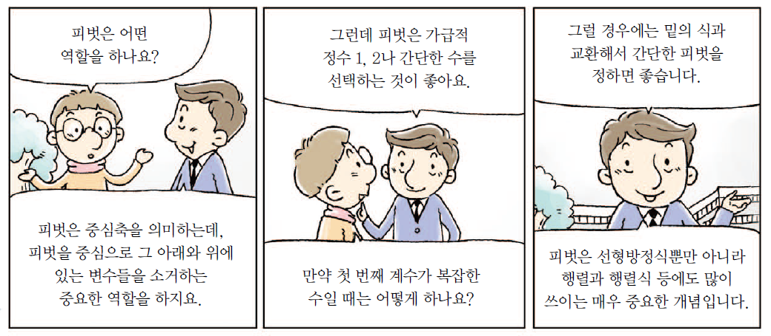
1.2
선형방정식의 소거법
LINEAR ALGEBRA
Chapter 1. 선형대수와 선형방정식
45

Slide 46
1.2
선형방정식의 소거법
LINEAR ALGEBRA
Chapter 1. 선형대수와 선형방정식
46

Slide 47
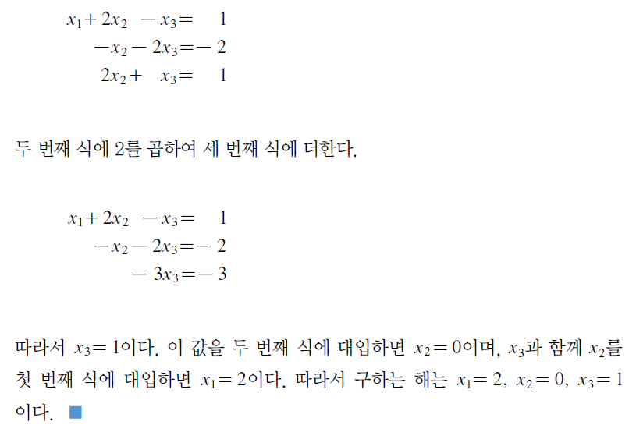
1.2
선형방정식의 소거법
LINEAR ALGEBRA
Chapter 1. 선형대수와 선형방정식
47

Slide 48
1.2
선형방정식의 소거법
LINEAR ALGEBRA
Chapter 1. 선형대수와 선형방정식
48

Slide 49
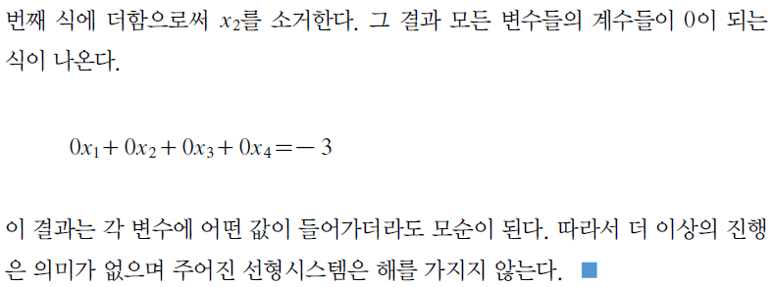
1.2
선형방정식의 소거법
LINEAR ALGEBRA
Chapter 1. 선형대수와 선형방정식
49

Slide 50
1.3
선형대수학과 인공지능
1.3.1 인공지능 개요
(1) 인공지능의 개념
최근 들어 인공지능(Artificial Intelligence: A. I)의 시대가 전개되고 있음
인공지능이란 컴퓨터를 사용하여 인간의 지능을 모델링하는 기술을 말함
인공지능은 인간의 지능으로 수행할 수 있는 다양한 능력을 보유
특히 인식, 사고, 학습 등을 컴퓨터가 할 수 있도록 하는 방법을 연구하는 분야임
장차 인간과 인공지능 로봇이 협력하고, 인공지능과 인간의 지능이 대응할 것임
LINEAR ALGEBRA
Chapter 1. 선형대수와 선형방정식
50

Slide 51
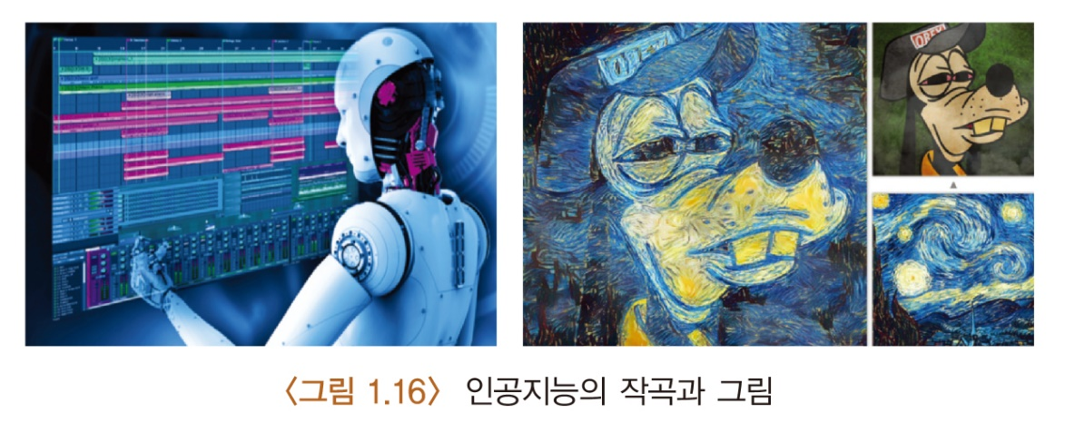
1.3
선형대수학과 인공지능
(2) 인공지능의 응용 분야
인공지능은 다양한 분야로 응용 영역이 확대되고 있음
인공지능은 현대 사회의 거의 모든 분야와도 이미 연관성을 가지기 시작했음
인공지능은 영화, 법학, 인문학, 농업, 지능 로봇, 비즈니스, 광고 등에도 활용됨
소설이나 시를 쓰고, 음악을 작곡하고 그림을 그리기도 하며 영역 확대 중임
LINEAR ALGEBRA
Chapter 1. 선형대수와 선형방정식
51

Slide 52
1.3
선형대수학과 인공지능
인공지능의 발전
인공지능에 관한 연구는 1950년대 중반에 시작되었음
그동안 인간과 같이 생각하고, 판단하고, 학습하는 면에서 크게 발전해 옴
초기에는 게임이나 문제 해결과 문자인식 등에 국한되었으나 점차 수준이 높아짐
현재 지식 처리 면에서 매우 고도화된 수준으로 발전 중임
스마트폰에서 음성으로 명령하고 검색하여 그 결과를 즉시 알 수 있음
LINEAR ALGEBRA
Chapter 1. 선형대수와 선형방정식
52

Slide 53
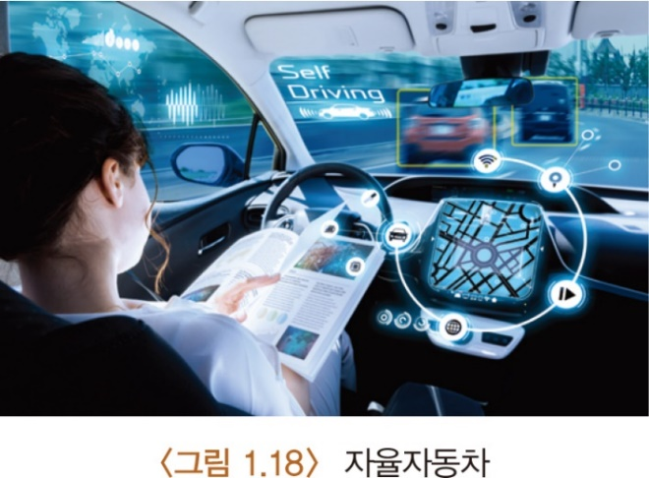
1.3
선형대수학과 인공지능
최근의 인공지능 발전
최근에는 인공지능 기술을 적용한 자율주행차(Autonomous Vehicle) 개발이 진행 중
운전자가 잡지를 보고 있는 중 스스로 교통상황을 인식하고 제어하여 목적지까지 주행
현재는 도로 시험 단계임
머지않아 자율주행차 상용화 단계로 접어들 예정
LINEAR ALGEBRA
Chapter 1. 선형대수와 선형방정식
53

Slide 54
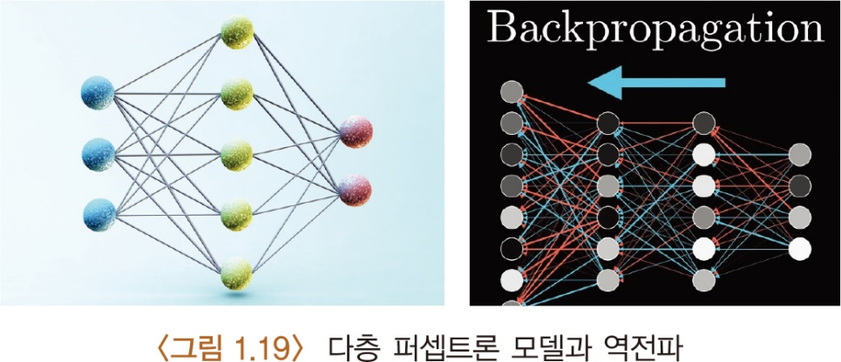
1.3
선형대수학과 인공지능
(3) 인공지능의 2가지 종류
인공지능은 크게 규칙기반 인공지능과 신경망 기반 인공지능의 2가지로 나뉨
신경망 기반 인공지능은 간단히 신경망(Neural network)이라 불림,
신경망은 뉴런(neuron) 사이의 연결강도(weight)의 조정에 의해 학습됨
신경망 주요 모델 중 다층 퍼셉트론 구조에서 역전파 알고리즘을 사용
선형대수학이 많이 쓰이는 분야는 주로 신경망 분야임
규칙기반 인공지능에서는 if ~ then ~ else ~ 구문을 많이 사용함
LINEAR ALGEBRA
Chapter 1. 선형대수와 선형방정식
54

Slide 55
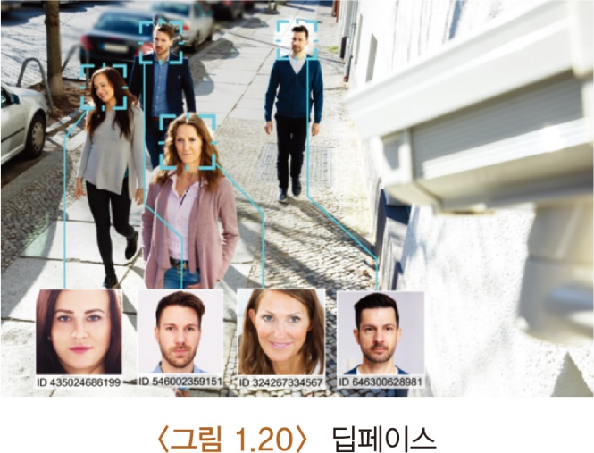
1.3
선형대수학과 인공지능
(4) 인공지능의 부흥과 발전
인공지능의 본격적인 부흥은 2012년부터 시작됨
2012년 미국의 구글(Google)은 10억 개 이상의 신경망을 구성함
이때 심층신경망(DNN)을 구현하여 고양이 영상인식에 성공함
페이스북은 ’14년 딥러닝(Deep learning) 기술로 ‘딥페이스’ 얼굴인식 알고리즘 개발
LINEAR ALGEBRA
Chapter 1. 선형대수와 선형방정식
55

Slide 56
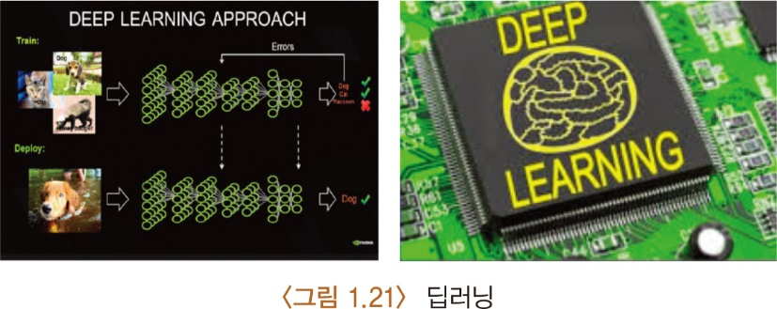
1.3
선형대수학과 인공지능
딥러닝이 탄생하게 된 3가지 이유
첫째, 기존의 신경망 모델 단점이 극복되어 사용할 수 있었다는 점
둘째, 하드웨어의 발전으로 딥러닝의 복잡한 행렬 연산 시간을 강력한 GPU가 단축
셋째, 다량의 자료와 태그(tag) 정보를 가진 ‘빅데이터’가 학습에 활용되었다는 점
LINEAR ALGEBRA
Chapter 1. 선형대수와 선형방정식
56

Slide 57
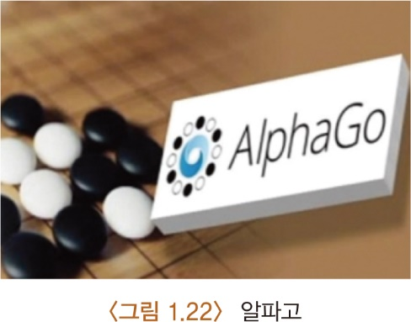
1.3
선형대수학과 인공지능
알파고(AlphaGo)의 탄생
2016년 3월은 인공지능에 대한 큰 관심을 불러일으킨 역사적인 달임
인공지능 바둑 프로그램인 알파고와 이세돌 9단의 바둑 대결이 벌어짐
전 세계인의 관심 속에 결과는 알파고의 4대 1 승리
바둑 대결이 끝난 이후 인공지능에 대한 기대와 관심이 폭발적으로 커지는 계기
LINEAR ALGEBRA
Chapter 1. 선형대수와 선형방정식
57

Slide 58
1.3
선형대수학과 인공지능
2020년대의 인공지능
인공지능이 매우 다양한 분야에서 응용되고 있음
NPU(Neural Processing Unit) 등 하드웨어를 통한 실시간 처리가 가능해짐
텐서플로(TensorFlow)와 파이토치(PyTorch) 등 소프트웨어의 보급
인공지능의 대중화와 더불어 비약적인 발전을 거듭하고 있음
LINEAR ALGEBRA
Chapter 1. 선형대수와 선형방정식
58

Slide 59
1.3
선형대수학과 인공지능
1.3.2 인공지능과 선형대수학
(1) 인공지능을 위한 기초 수학
인공지능에서 수학적인 기초와 관련 지식의 중요성이 크게 부각됨
특히 선형대수학에 나오는 행렬과 벡터 등에 관한 이해는 필수적임
인공지능에 관심 있는 학생은 기초적인 수학 지식이 반드시 필요함
함수의 개념과 다양한 함수들에 관한 지식이 필요
거리를 나타내는 유클리드 기하 등의 개념도 필요함
신경망 학습에서 사용되는 미분과 도함수 개념, 통계와 확률, 회귀 분석 기초 지식 필요
그중 행렬과 벡터는 인공지능에서 매우 필요한 핵심적인 수학임
행렬은 데이터의 공간 변환, 인공지능 최적 설계, 확률의 추출 과정에서 필수적인 도구임
LINEAR ALGEBRA
Chapter 1. 선형대수와 선형방정식
59

Slide 60
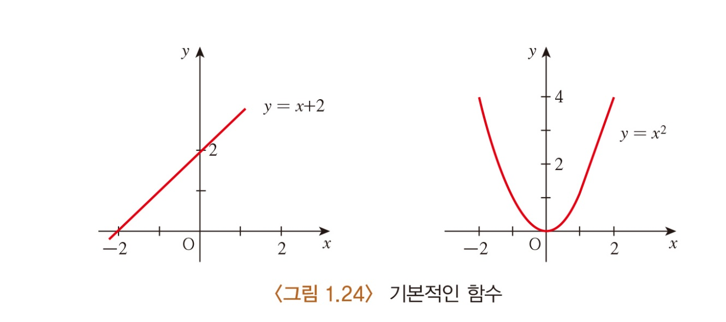
1.3
선형대수학과 인공지능
(2) 인공지능에 필요한 수학적 기초
① 고등학교에서 배운 기초 수학에 대한 지식이 필요함
함수의 개념, 기본적인 함수
지수함수, 로그함수, 삼각함수
시그모이드 함수, 유클리드 기하 등
LINEAR ALGEBRA
Chapter 1. 선형대수와 선형방정식
60

Slide 61
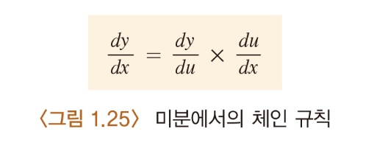
1.3
선형대수학과 인공지능
② 미분과 도함수 개념 등이 중요함
미분 개념은 인공지능의 최적화 과정에서 사용됨
미분은 신경망 학습에서 델타 규칙과 역전파 알고리즘 등을 적용할 때 필요함
신경망 학습에서 사용되는 미분을 이용한 체인(chain) 규칙 적용 가능
LINEAR ALGEBRA
Chapter 1. 선형대수와 선형방정식
61

Slide 62
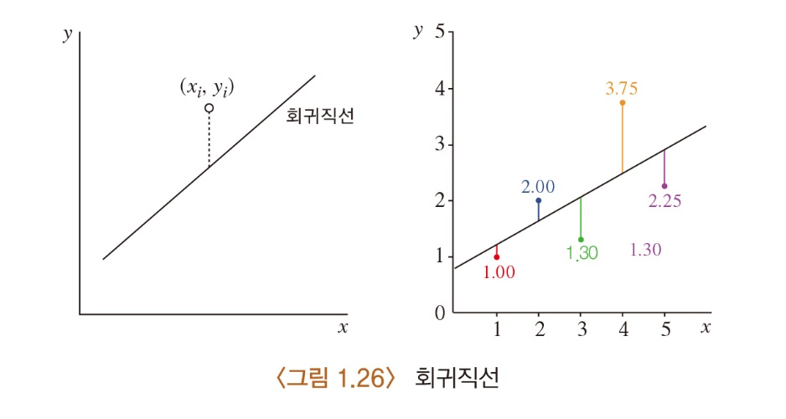
1.3
선형대수학과 인공지능
③ 통계와 확률, 회귀 분석에 관한 기초 지식이 필요함
통계에서 평균, 분산, 표준편차, 상관 계수 등과 확률에 관한 지식이 필요함
머신러닝은 최근 인공지능 영역의 주요 분야로 떠오름
머신러닝에서는 분류를 위한 회귀 분석(regression analysis)에 대한 기초가 필요함
또 선형 회귀, K-mean, K-NN 분류 등의 기반 지식도 필요함
LINEAR ALGEBRA
Chapter 1. 선형대수와 선형방정식
62

Slide 63
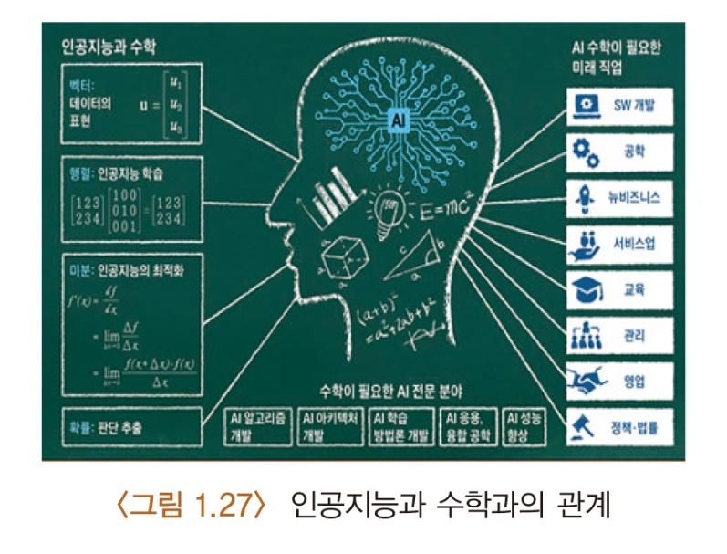
1.3
선형대수학과 인공지능
④ 경사하강법, 역전파 알고리즘, 임계값, 손실 함수, 선형 함수 등의 지식 필요
신경망과 심층신경망의 구현을 위한 기초 지식이 필요함
이산수학(discrete mathematics)에 관한 지식도 요구됨
영상인식이나 음성인식을 위해 픽셀(pixel) 정보 등에 관한 지식이 필요함
인공지능과 수학과의 관계는 <그림 1.27>의 요약처럼 매우 중요함
LINEAR ALGEBRA
Chapter 1. 선형대수와 선형방정식
63

Slide 64
1.3
선형대수학과 인공지능
(3) 인공지능에 필요한 선형대수
인공지능 기술은 컴퓨터를 비롯한 공학 전반에 걸쳐 큰 변화를 가져옴
특히 선형대수학은 인공지능의 이해와 연구 개발에 있어 매우 중요한 기초 수학임
행렬, 행렬식, 벡터의 개념과 연산, 벡터의 내적 등이 많이 쓰이고 있음
다음 PPT에 나오는 3가지로 요약될 수 있음
LINEAR ALGEBRA
Chapter 1. 선형대수와 선형방정식
64

Slide 65
1.3
선형대수학과 인공지능
① 행렬과 행렬식에 관한 기본 지식이 요구됨
행렬의 곱셈과 선형 변환 등과 관련된 지식이 필요함
특히 신경망에서는 행렬의 곱셈이 기본적으로 사용됨
신경망에서 주어진 입력과 연결강도를 곱할 때 행렬 연산의 활용은 필수적임
LINEAR ALGEBRA
Chapter 1. 선형대수와 선형방정식
65

Slide 66
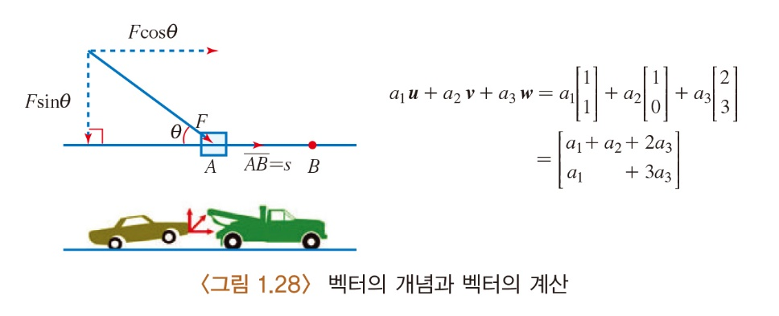
1.3
선형대수학과 인공지능
② 벡터와 관련된 기초 지식과 개념 이해가 중요
벡터는 신경망의 입력으로 들어갈 데이터 사용에 필요함
벡터의 내적과 직교 조건, 벡터들 사이의 거리 측정 방법, 선형 변환 등에 필요
<그림 1. 28>은 벡터의 기본 개념과 두 벡터 사이의 곱의 합을 나타낸 것임
LINEAR ALGEBRA
Chapter 1. 선형대수와 선형방정식
66

Slide 67
1.3
선형대수학과 인공지능
③ 벡터 내적과 행렬을 잘 활용하는 것이 필요함
신경망에서 입력과 연결강도를 곱하여 더하는 것은 벡터 내적의 개념을 이용함
특히 다음과 같이 행렬의 곱을 활용하면 매우 효율적임
LINEAR ALGEBRA
Chapter 1. 선형대수와 선형방정식
67

Slide 68
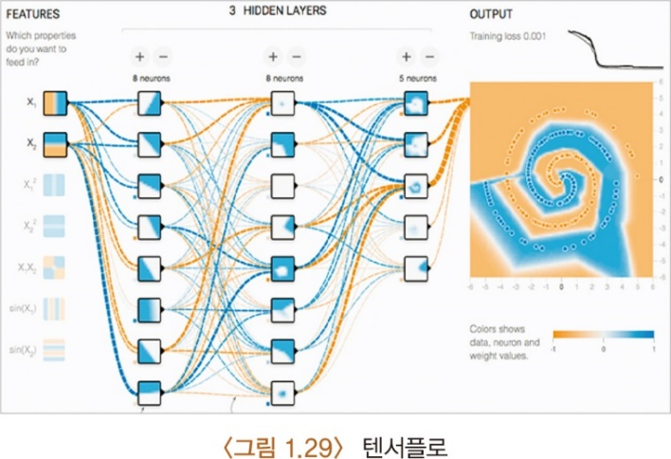
1.3
선형대수학과 인공지능
인공지능 관련 수학
누구나 인공지능 관련 수학을 깊이 있게 익혀야만 하는 것은 아님
그러나 인공지능과 관련된 선형대수의 핵심 개념을 이해하는 것은 매우 중요
최근 <그림 1.29>의 텐서플로와 같이 편리한 라이브러리들이 많이 활용됨
따라서 상당한 수학적 지식이 없이도 인공지능의 구현이나 활용은 가능함
LINEAR ALGEBRA
Chapter 1. 선형대수와 선형방정식
68

Slide 69
선형대수와 선형방정식의 생활속의 응용1
게임 이론 - 어떤 게임에서 자신에게 유리한 전략을 세우거나 자신의 이익을 극대화시킬 수 있는 여러 가지 경우를 선형방정식으로 세워서 풀 수 있다.
경영학에서 어느 기업이 어떤 재료를 얼마만큼 사용하여 어느 정도의 양을 생산하면 최대한의 이익을 얻을 수 있는지를 선형방정식을 풀어서 응용할 수 있다. 이때 가격 책정도 선형방정식의 변수로 넣어서 풀 수 있다.
물리학, 화학, 컴퓨터공학, 전기공학, 전자공학, 건축학, 토목학 등 여러 가지 공학을 전공하는 엔지니어들에게 선형방정식의 개념과 풀이는 기초 및 응용의 바탕이 된다.
수학도에게는 수학을 탐구하는 굳건한 기초가 됨은 지극히 당연하다.
LINEAR ALGEBRA
Chapter 1. 선형대수와 선형방정식

Slide 70
선형대수와 선형방정식의 생활속의 응용2
사회생활에서 일어나는 여러 가지 복잡한 관계에서의 의사결정에 쓰인다. 한정된 시간 내에 해야 할 일들의 중요성에 가중치를 두어서 선형방정식을 만들어서 해결한다.
천문학에의 응용 - 가우스는 팔라스(Pallas) 소행성을 연구하던 중 1803년부터 6년 동안 행성의 궤도를 면밀히 관찰한 결과 변수가 6개인 선형방정식을 만들었으며, 그가 개발한 가우스 소거법을 이용하여 해를 구함으로써 천문학에 크게 기여하였다.
새롭게 대두되는 인공지능 분야에서 행렬, 벡터, 내적 등을 이용하여 신경망
학습 등에 있어 매우 중요한 역할을 담당한다.
LINEAR ALGEBRA
Chapter 1. 선형대수와 선형방정식

